Slide 1

태안 은혜요양원,은혜재가센터

Slide 2

태안 은혜요양원,은혜재가센터

Slide 3
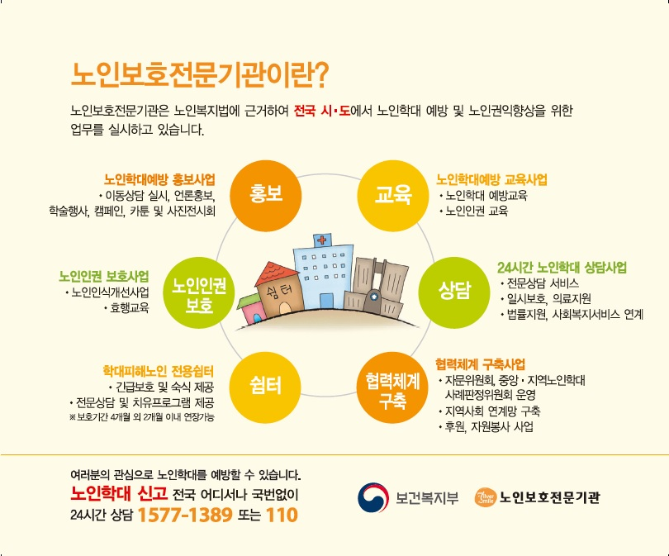
태안 은혜요양원,은혜재가센터

Slide 4
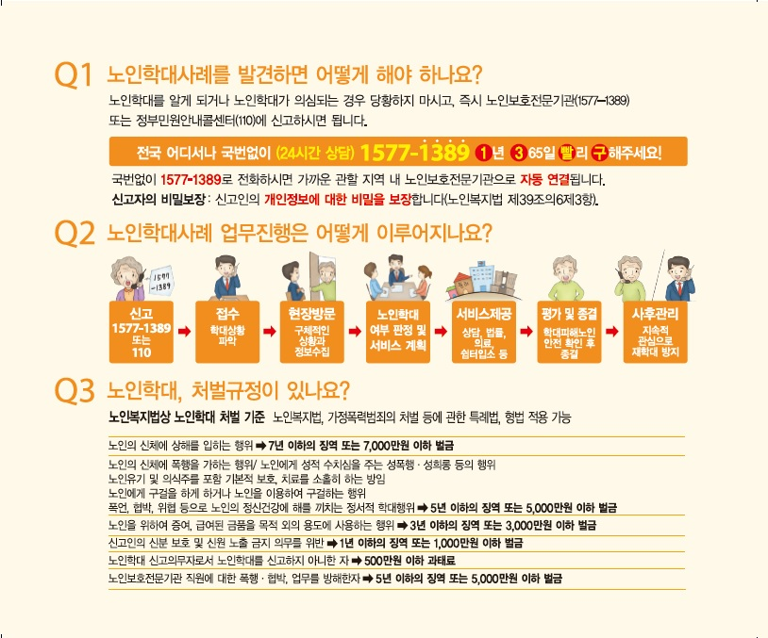
태안 은혜요양원,은혜재가센터

Slide 5
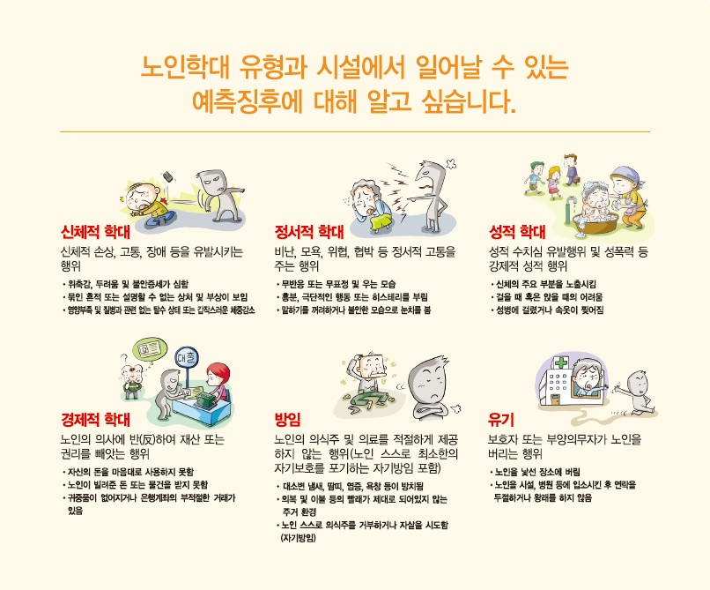
태안 은혜요양원,은혜재가센터

Slide 6
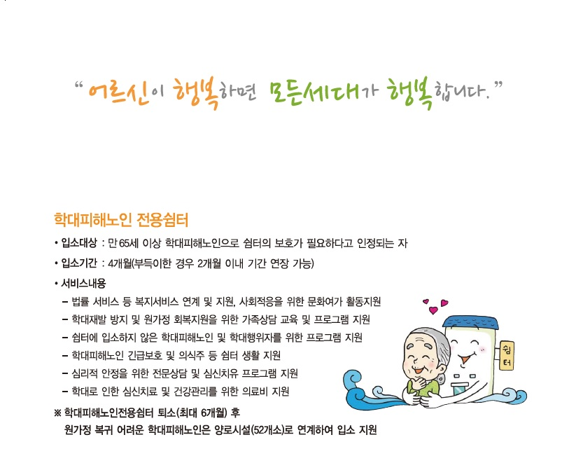
태안 은혜요양원,은혜재가센터

